Slide 1
第三章 集合
下面我们学习第四个知识点：
1、集合的基本概念；
2、集合的运算；
3、基本集合恒等式；
4、容斥原理；
5、集合的笛卡尔积。

Slide 2
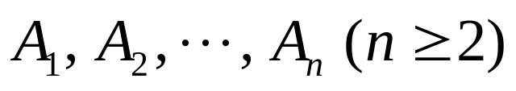
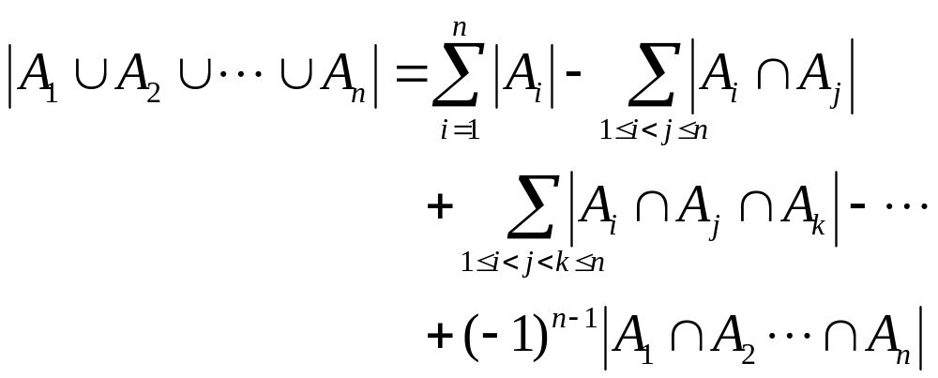
3.4 容斥原理
容斥原理 设 是有限集，
则

Slide 3
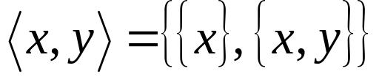
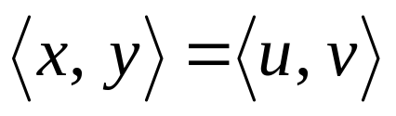
3.5 集合的笛卡尔积
一、有序 n 重组
1、有序二重组的定义
定义3.5.1 称 为由 x 和 y 组成的有序二重组，也称为序偶。
定理3.5.1 若 ，当且仅当 x = u 且 y = v 。

Slide 4
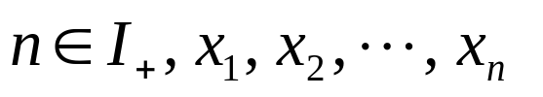
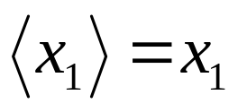
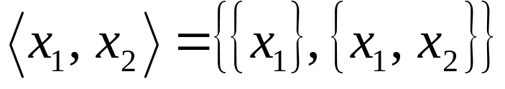
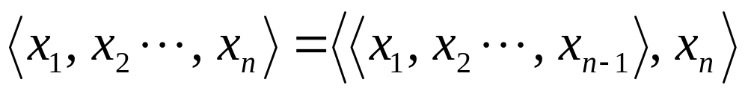
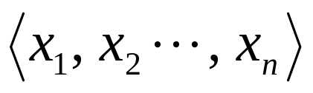
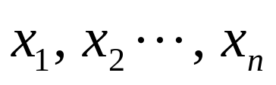
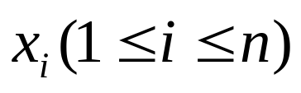
3、有序 n 重组的定义
定义3.5.2 设 是 n 个任意的元素。
（1）若 n = 1，则令 ；
（2）若 n = 2，则令 ；
（3）若 n > 2，则令
称 是由 组成的有序 n 重组，并称 是它的第 i 个分量。

Slide 5

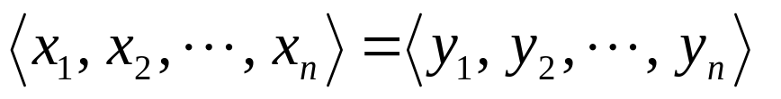
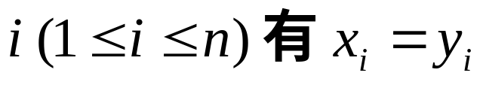
4、有序 n 重组的性质
定理3.5.2 若 ，则
当且仅当对于任意的 。

Slide 6

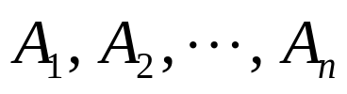
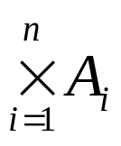
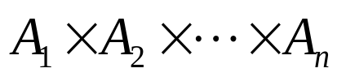
二、笛卡尔积
1、笛卡尔积的定义
定义3.5.3 设 ，集合 的笛卡尔积
（或记为 ）定义为
。
称 n 维笛卡尔积的维数。

Slide 7
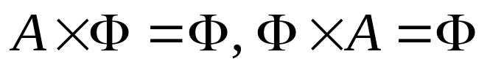
2、笛卡尔积的性质
（1）对任意集合 A，有 。
（2）一般情况下，笛卡尔积不满足交换律，即：
（3）笛卡尔积不满足结合律，即：
（4）

Slide 8
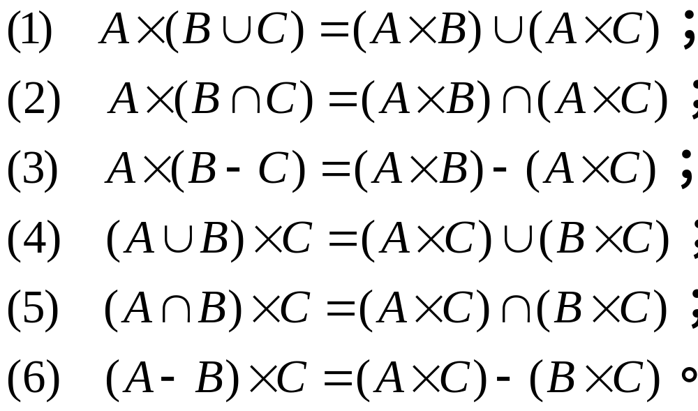
（5）笛卡尔积满足以下分配律，
定理3.5.3 设 A、B、C 是任意集合，则

Slide 9
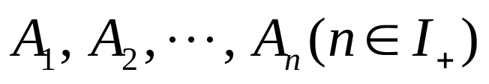
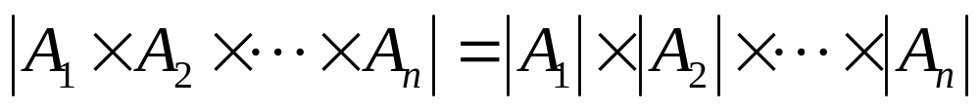
定理3.5.4 设 是有限集，则
。

Slide 10
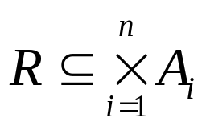
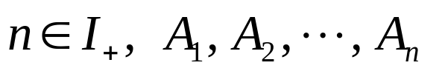
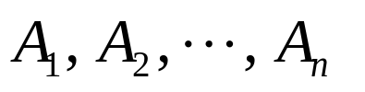
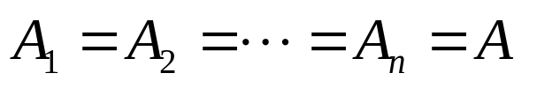
4.1 关系及其表示法
一、关系的定义
1、n 元关系的定义
定义4.1.1 设 是 n 个集合， ，
称 R 是集合 上的 n 元关系。
若 ，则称 R 是集合 A上的 n 元关系。

Slide 11


2、二元关系及其概念
二元关系的定义 设 是任意两个集合， ，
称R是集合 A₁ 到 A₂ 的二元关系。其中，A₁ 称为 R 的前域， A₂ 称为 R 的陪域。

Slide 12
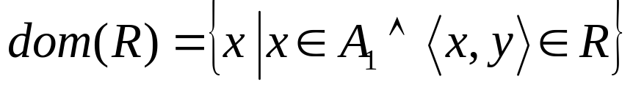
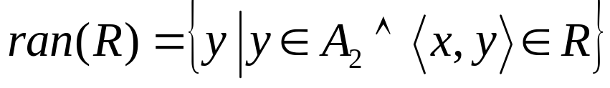
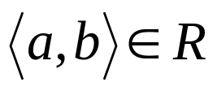

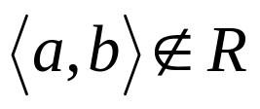
（1）称 为 R 的定义域。
（2）称 为 R 的值域。
（3）若 ，则说 a 与 b 有关系 R，记为 ；
若 ，则说 a 与 b 没有关系 R，记为 。

Slide 13
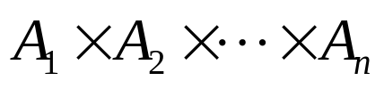

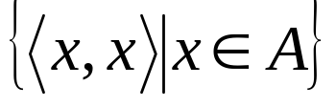
（4）称 上的关系 为空关系。
（5）称 为全域关系。
（6）A 上的关系 称为A 上的恒等关系，记为I_{A}。

Slide 14
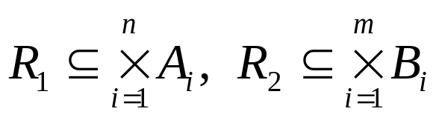
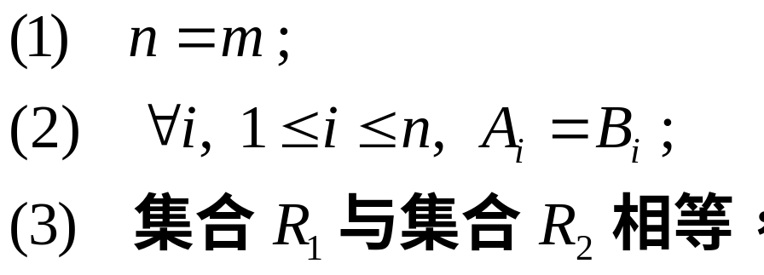
3、关系相等的概念
定义4.1.2 设 。若
则称关系 R₁ 与关系 R₂ 相等。

Slide 15
二、关系的表示
1、集合表示法
可以用集合来表示关系，也就是说，可以用列举法、描述法或归纳定义法来表示关系。

Slide 16
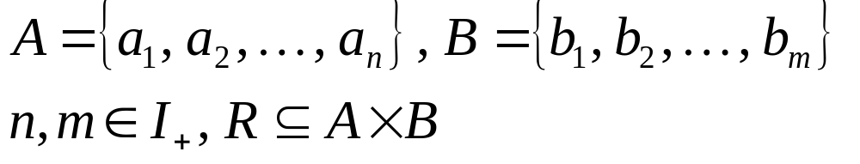
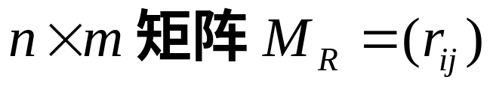
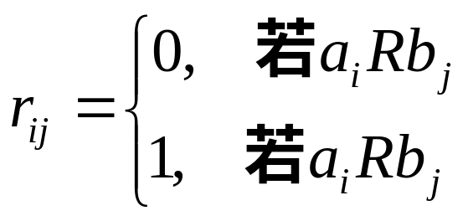
2、关系矩阵表示法
设 A 和 B 是非空有限集，且
则 R 可以用
表示，其中，
称 M_{R} 是 R 的关系矩阵。

Slide 17
3、关系图表示法
关系图是由一个顶点的集合和在某些顶点之间连线（称为边）的集合组成。通常可分为：
有向图 —— 每条边均是有向线段；
无向图 —— 每条边均是无向线段；
自回路 —— 连结同一顶点的边。

Slide 18
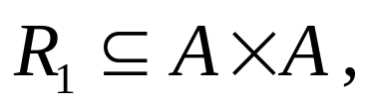
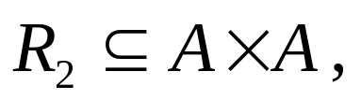
4、关系表示法的等价性
关系可以用集合、关系矩阵或关系图来表示，这些不同的表示方法具有相同的含义和相互的等价性。
定理4.1.1 设 A 是非空有限集，
则下列条件互相等价：

